Slide 1

大數據在餐旅Facebook粉絲團的分析與應用
羅琪老師
中華大學餐旅管理學系

Slide 2
Power bi
主題式視覺效果應用-旅客人數及成長率

Slide 3
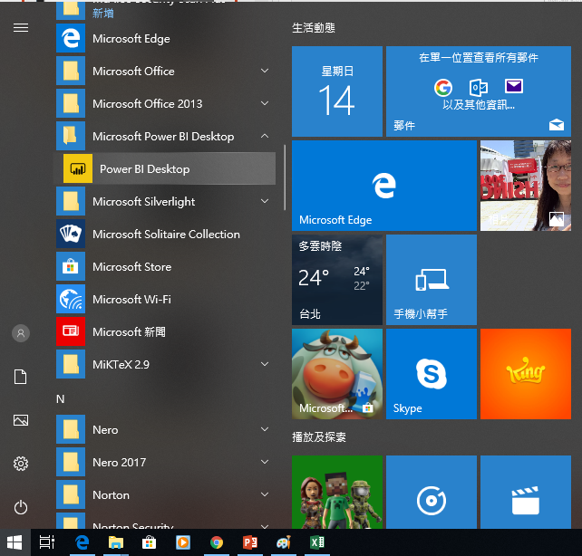
開啟Power BI Desktop

Slide 4
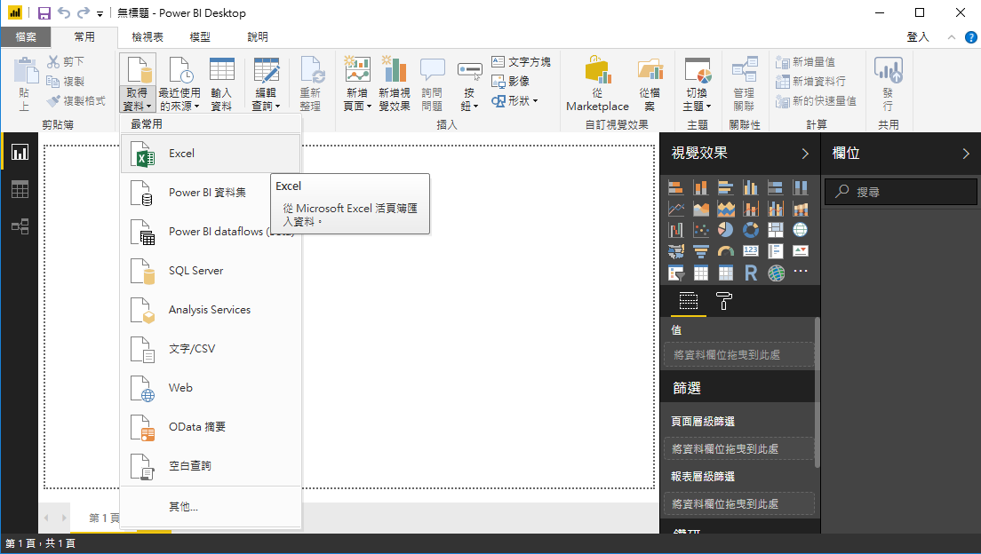
取得資料

Slide 5
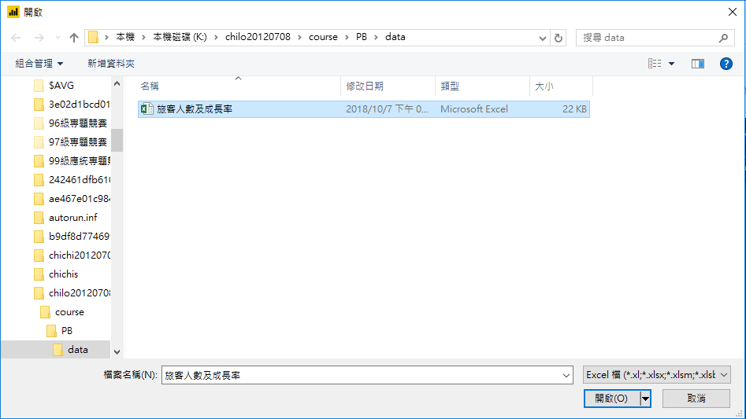
旅客人數及成長率

Slide 6
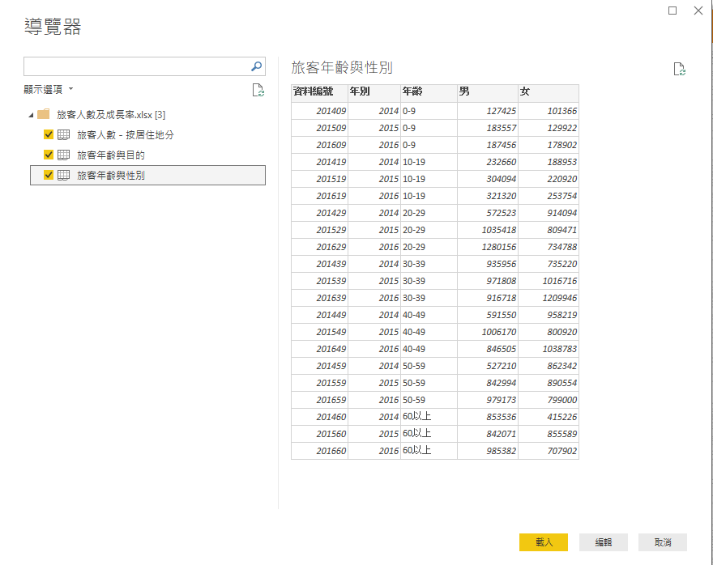
勾選3個

Slide 7
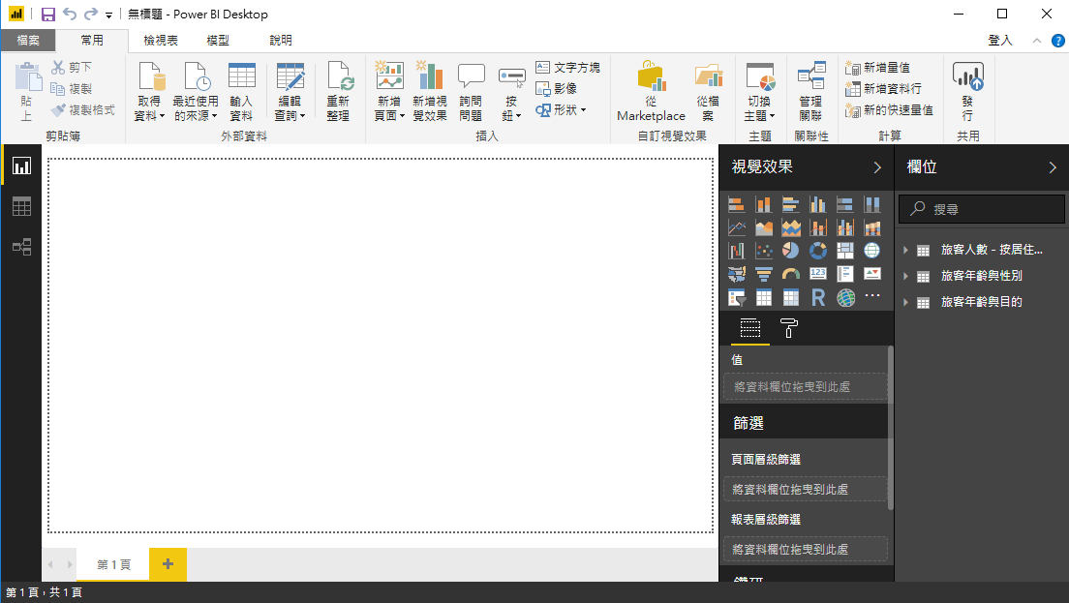
成功匯入

Slide 8
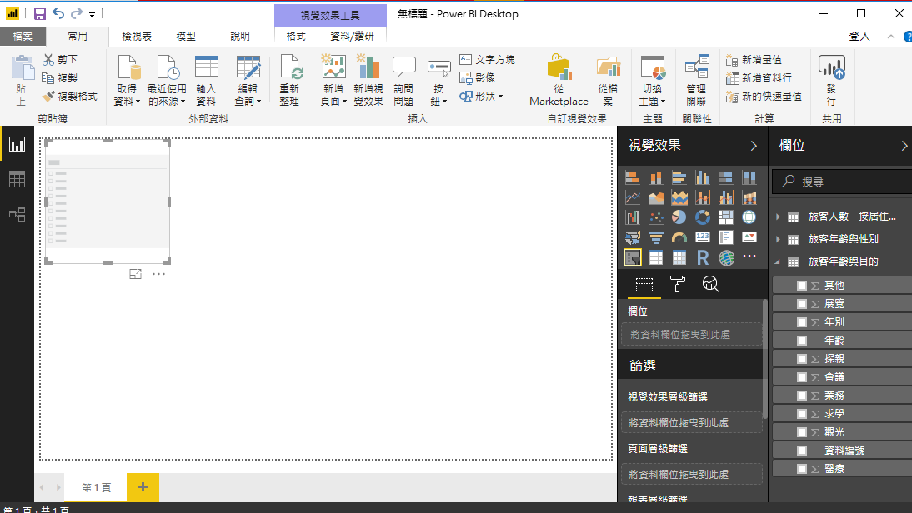
建立交叉分析篩選器
在右邊視覺效果下選交叉分析篩選器
在右邊欄位選旅客年齡與目的

Slide 9
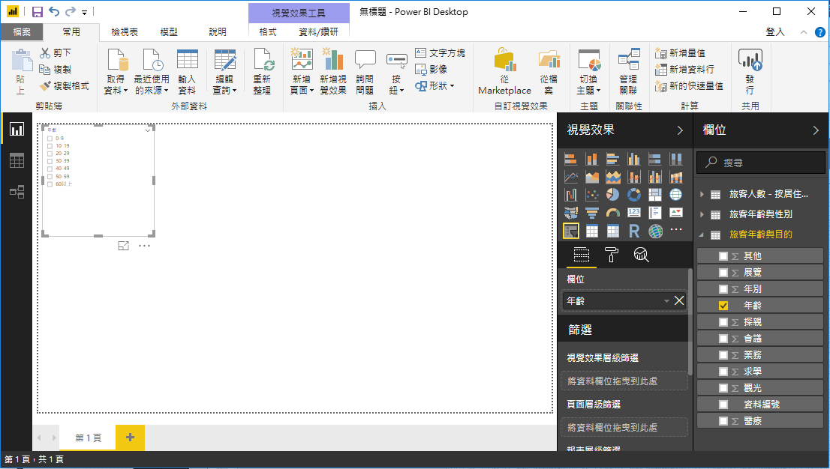
建立交叉分析篩選器
旅客年齡與目的下選年齡

Slide 10
建立交叉分析篩選器
在視覺效果下選格式
在一般下，可以設定外框色彩與寬度，以及方向、位置…等
在標題下，可以設定標題字型色彩、背景、外框與文字大小格式
在選取控制項下，開啟全選則會於交叉分析篩選器中多一個”全選”項目，開啟單一選取則一次只能選取一個控制項

Slide 11
建立交叉分析篩選器
在視覺效果下選格式
在項目下，可以設定項目字型色彩、背景、外框與文字大小格式
在邊界下，可以設定該物件的邊框與色彩

Slide 12
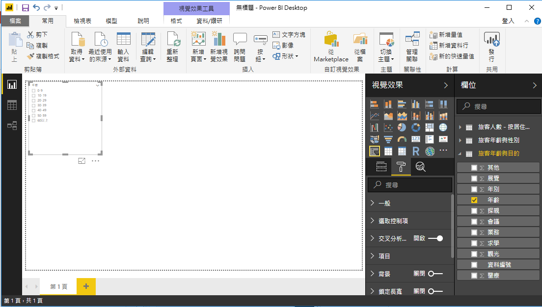
建立交叉分析篩選器

Slide 13
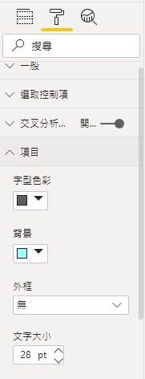
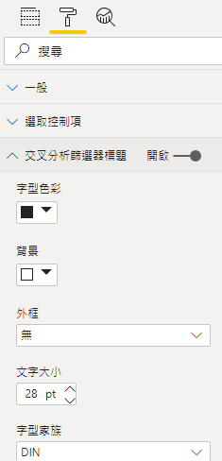
交叉分析表格式設定
在項目下，背景設為藍色(佈景主題色彩7)、文字大小設為28
在交叉分析篩選器標題下，文字大小設為28

Slide 14
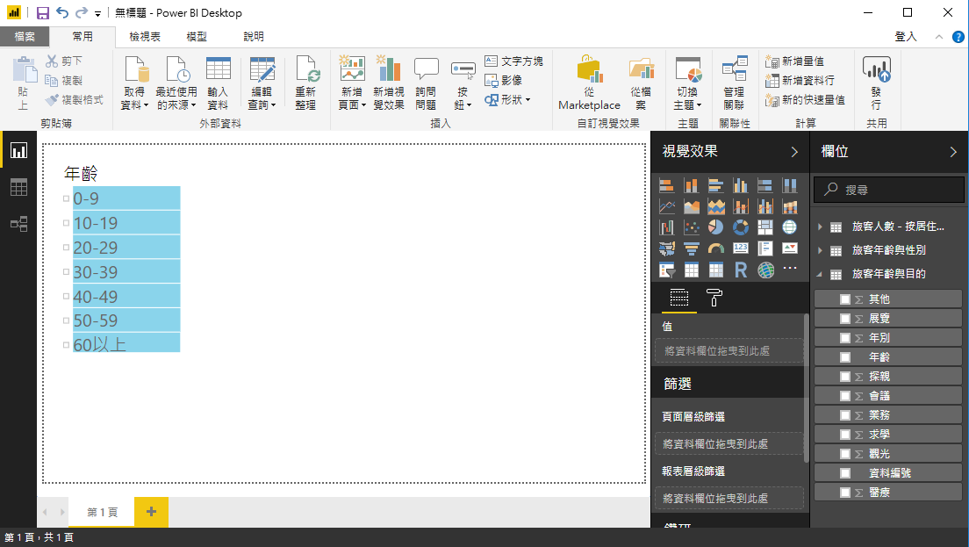
交叉分析表格式設定

Slide 15
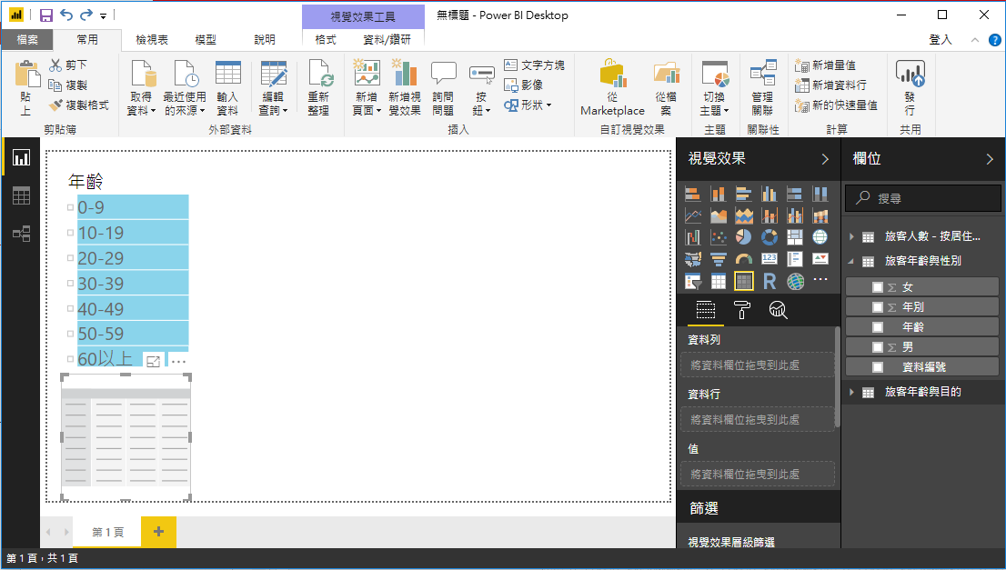
年與性別的旅客人數交叉表
在右邊視覺效果下選矩陣
在右邊欄位選旅客年齡與性別

Slide 16
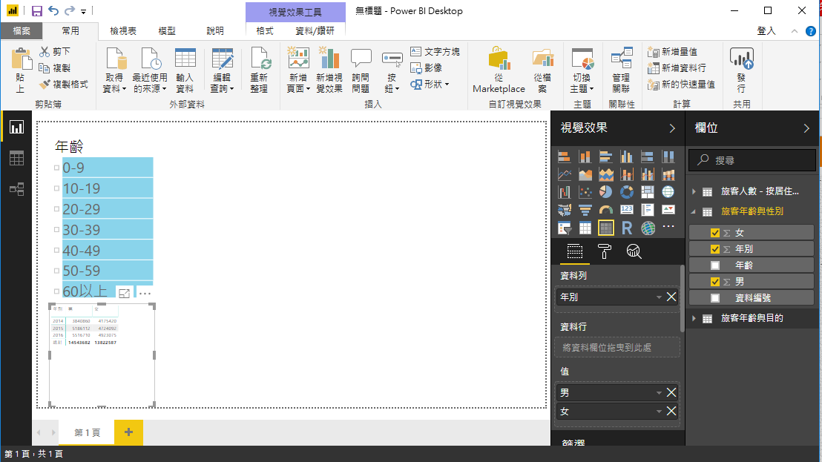
年與性別的旅客人數交叉表
在右邊旅客年齡與性別下
資料列選年別
值選男、女

Slide 17
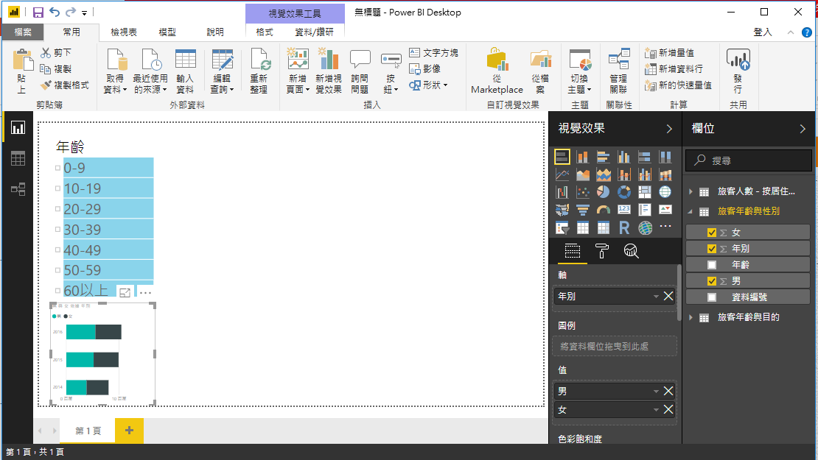
2014-2016年男女的旅客人數累積長條圖
在右邊視覺效果下選堆疊橫條圖

Slide 18
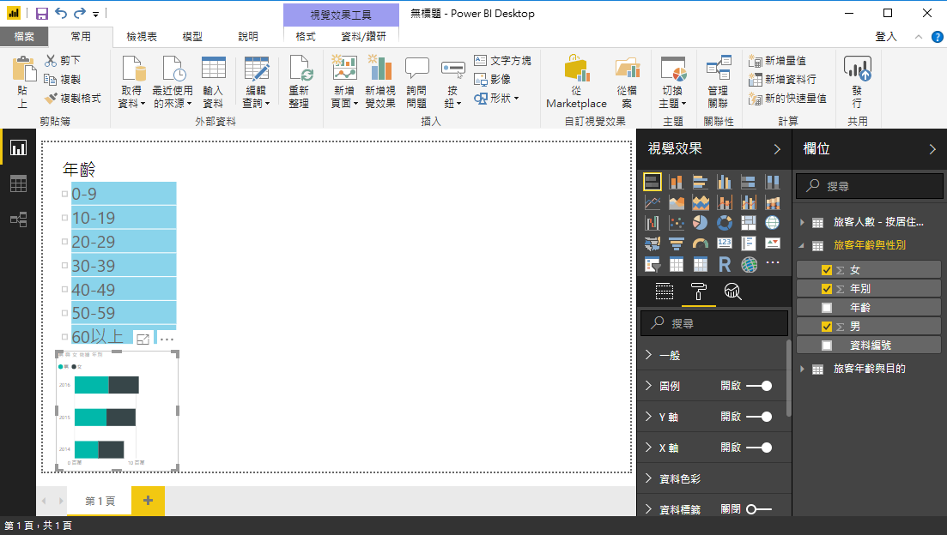
2014-2016年男女的旅客人數累積長條圖
在右邊格式下選資料色彩

Slide 19
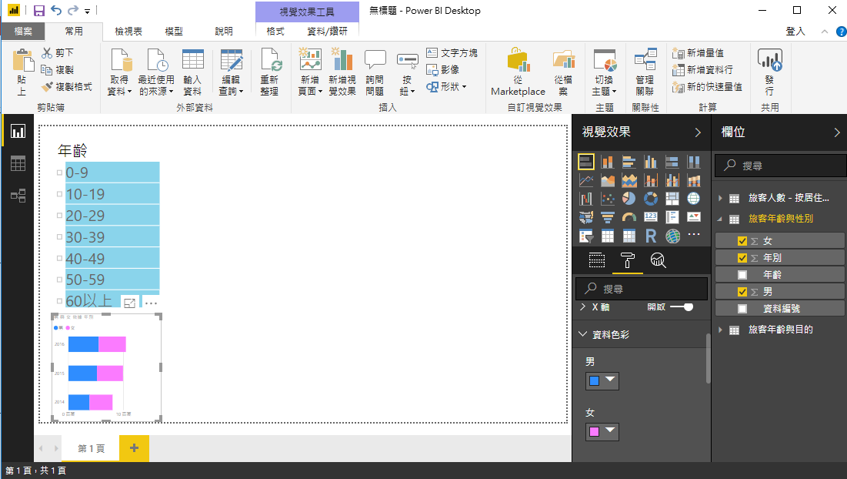
2014-2016年男女的旅客人數累積長條圖
在資料色彩下，男改藍色，女改粉紅

Slide 20
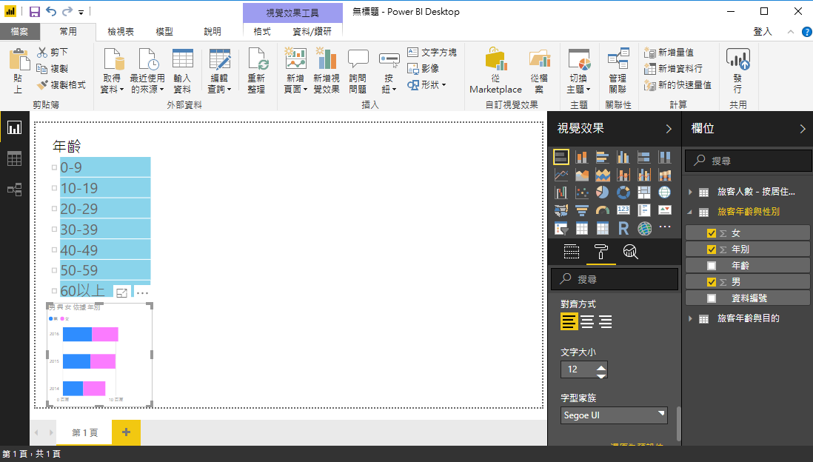
2014-2016年男女的旅客人數累積長條圖
在標題下，文字大小改為12

Slide 21
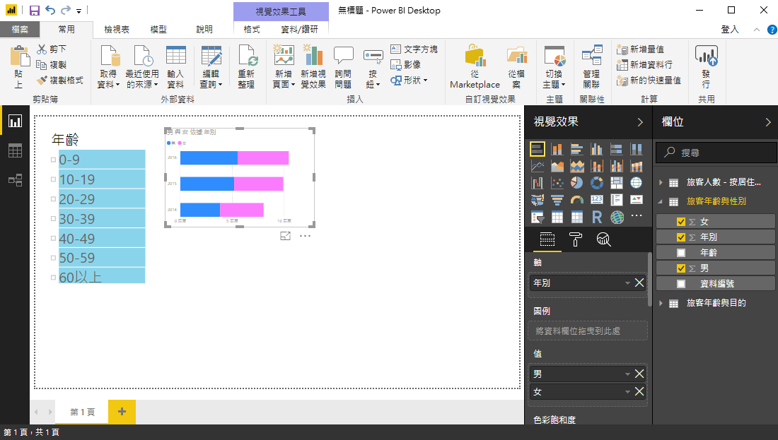
2014-2016年男女的旅客人數累積長條圖
圖移到上方，圖拉寬

Slide 22
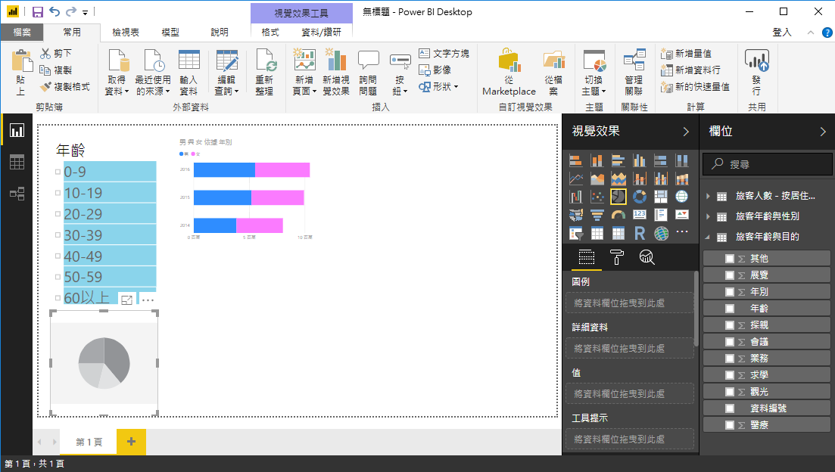
除了觀光以外各目的佔比的圓形圖
在右邊視覺效果下選圓形圖
在右邊欄位選旅客年齡與目的

Slide 23
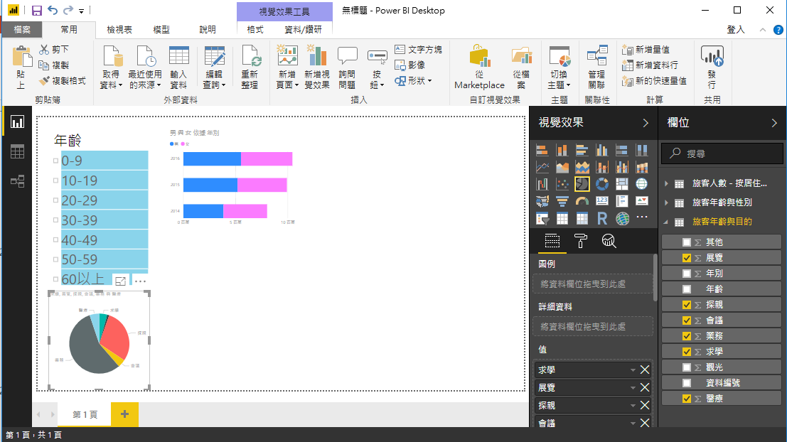
除了觀光以外各目的佔比的圓形圖
在右邊欄位下選求學、展覽、探親、會議、業務、醫療

Slide 24
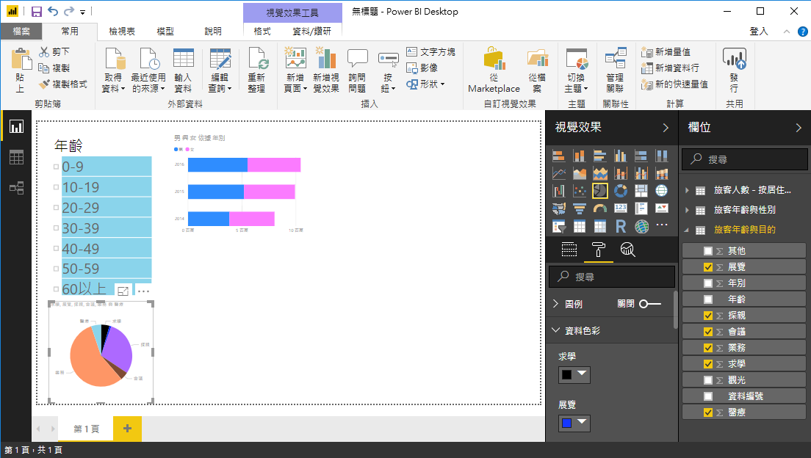
除了觀光以外各目的佔比的圓形圖
在右邊格式下選資料色彩
在資料色彩下，設定顏色

Slide 25
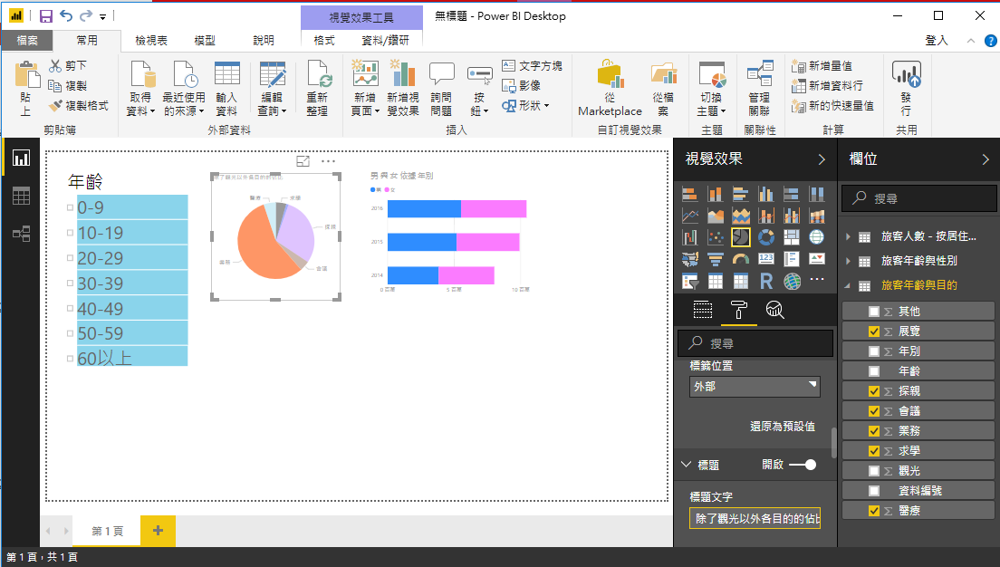
除了觀光以外各目的佔比的圓形圖
圖移到上方，標題文字更改為除了觀光以外各目的佔比

Slide 26
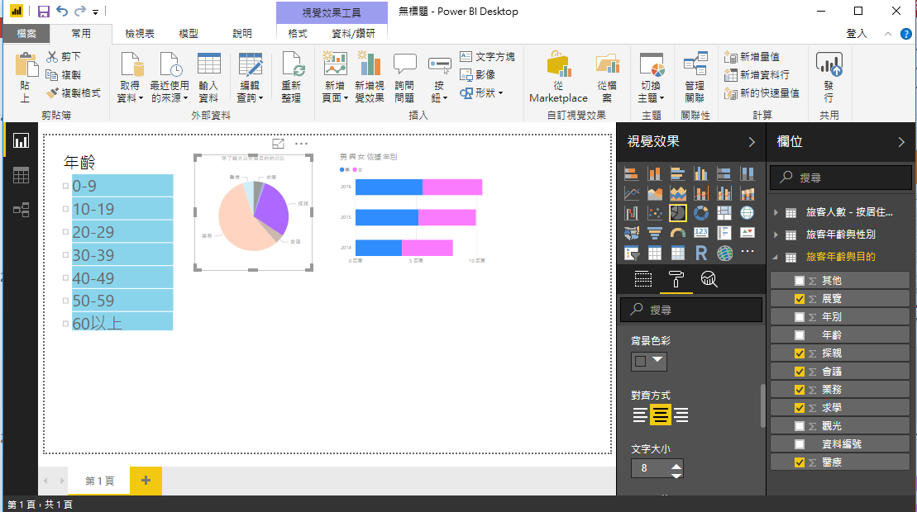
除了觀光以外各目的佔比的圓形圖
標題文字對齊方式改為置中

Slide 27
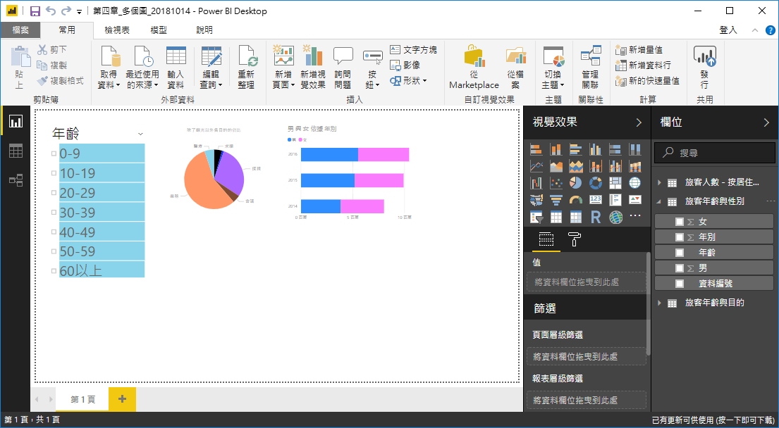
近三年觀光人數-依據年齡分析

Slide 28
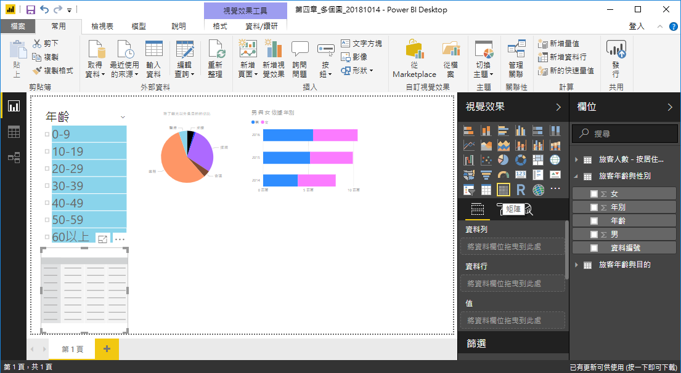
近三年觀光人數-依據年齡分析
在右邊視覺效果下選矩陣, 左邊出現矩陣

Slide 29

近三年觀光人數-依據年齡分析
按焦點模式
在右邊旅客年齡與性別下
資料列選年齡
資料行選年別
值選男, 女

Slide 30
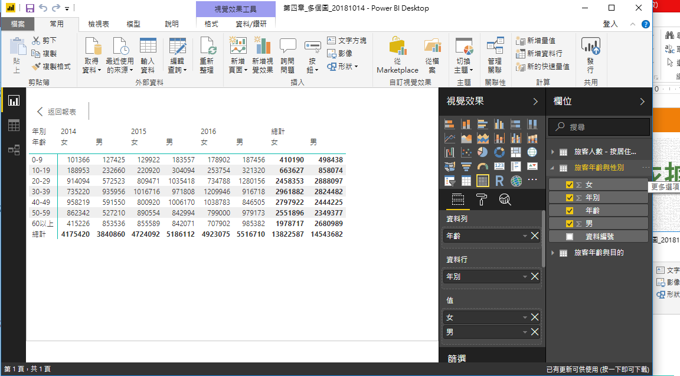
近三年觀光人數-依據年齡分析
按滑鼠右鍵一下
需要男+女的總數
到右邊旅客年齡與性別欄位

Slide 31
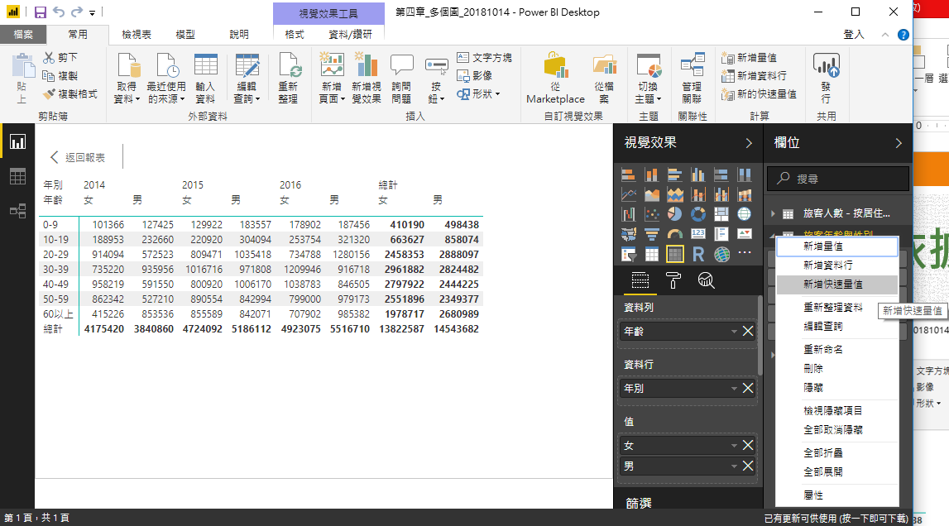
近三年觀光人數-依據年齡分析
選擇新增快速量值

Slide 32
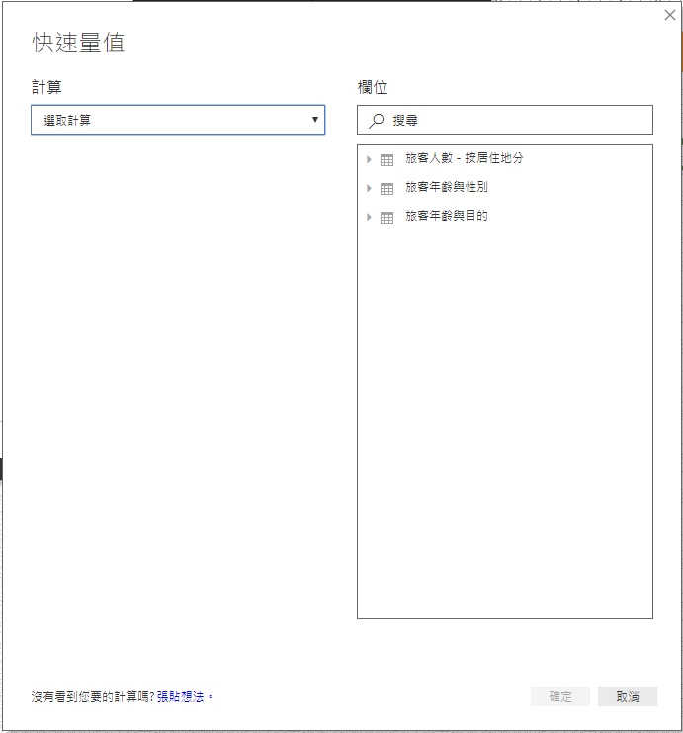
近三年觀光人數-依據年齡分析

Slide 33
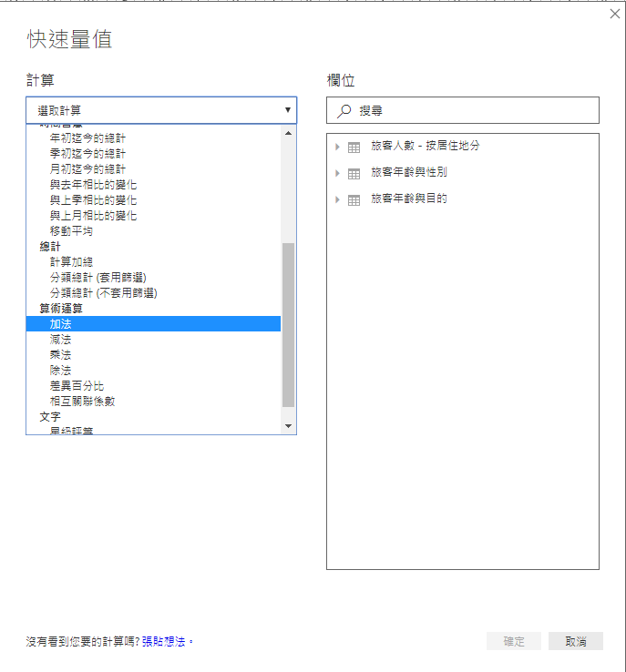
近三年觀光人數-依據年齡分析
選加法

Slide 34
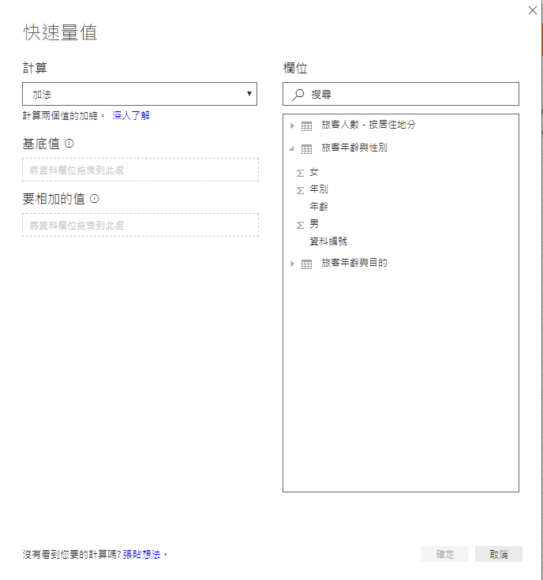
近三年觀光人數-依據年齡分析

Slide 35
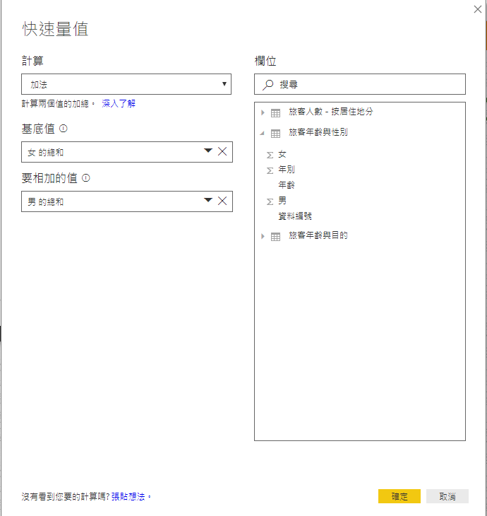
近三年觀光人數-依據年齡分析

Slide 36
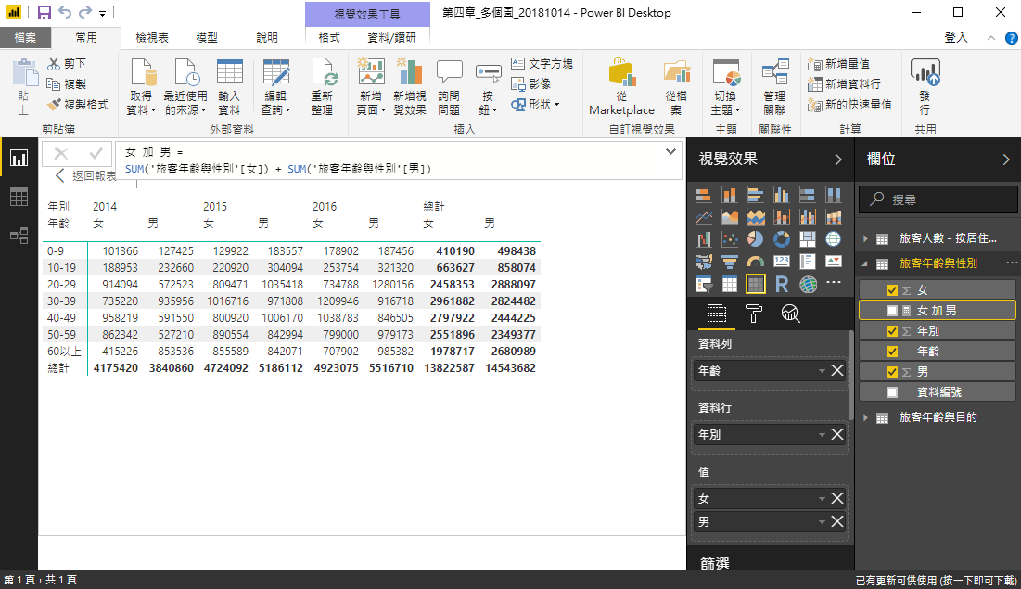
近三年觀光人數-依據年齡分析
欄位新增了女加男

Slide 37
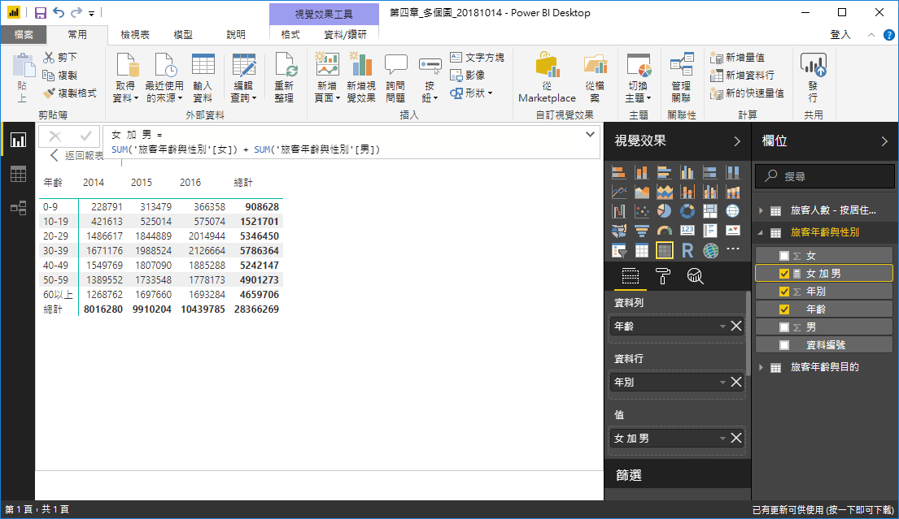
近三年觀光人數-依據年齡分析
完成後按返回報表
近三年觀光人數按年齡分
右邊重新勾選
在右邊旅客年齡與性別下
資料列選年齡
資料行選年別
值選女 加 男

Slide 38
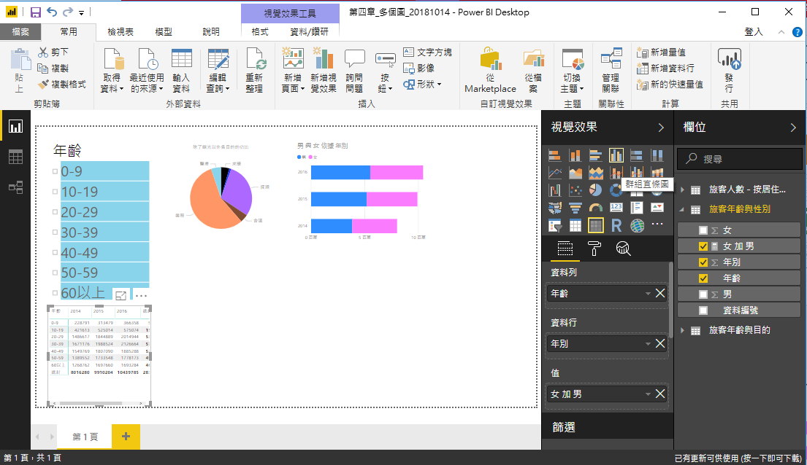
近三年觀光人數-依據年齡分析
在右邊視覺效果下選群組直條圖

Slide 39
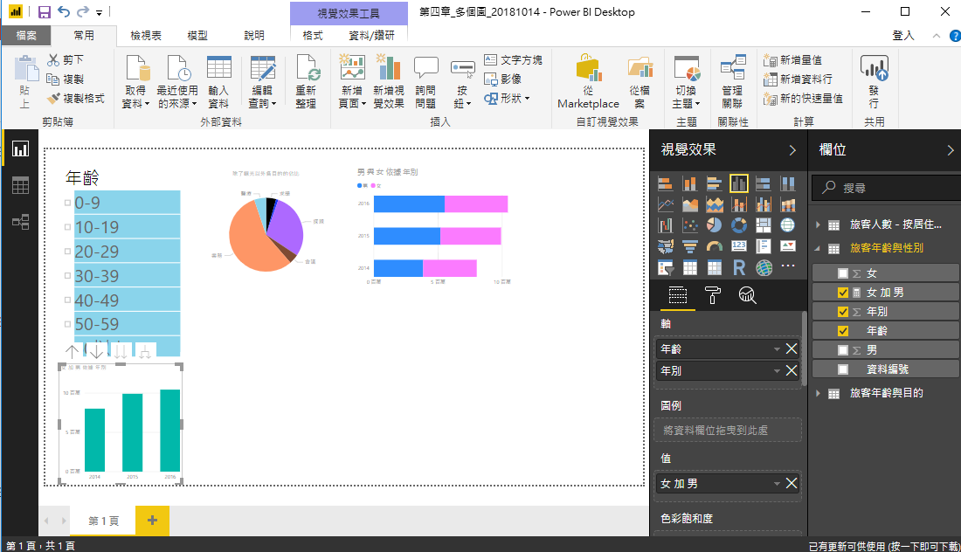
近三年觀光人數-依據年齡分析

Slide 40
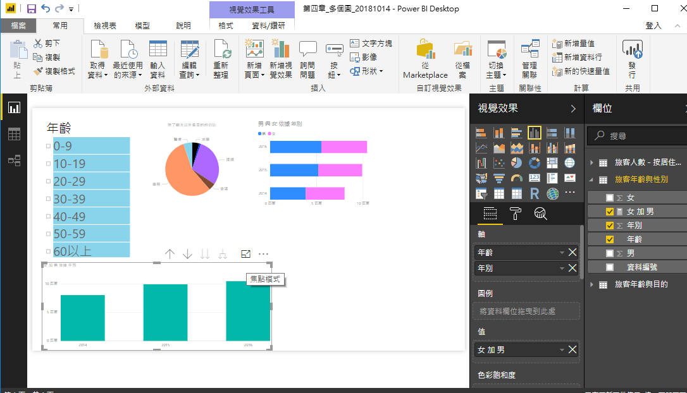
近三年觀光人數-依據年齡分析
向右拉寬
進入焦點模式

Slide 41
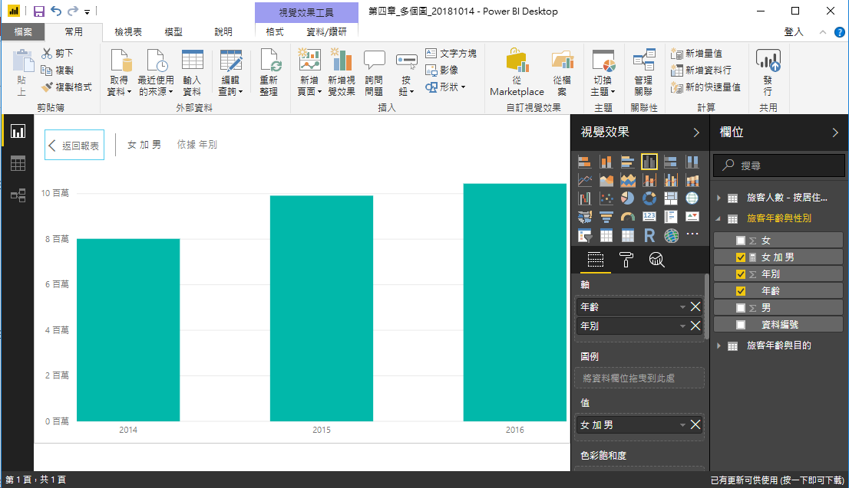
近三年觀光人數-依據年齡分析
將年別向下拉到圖例中

Slide 42
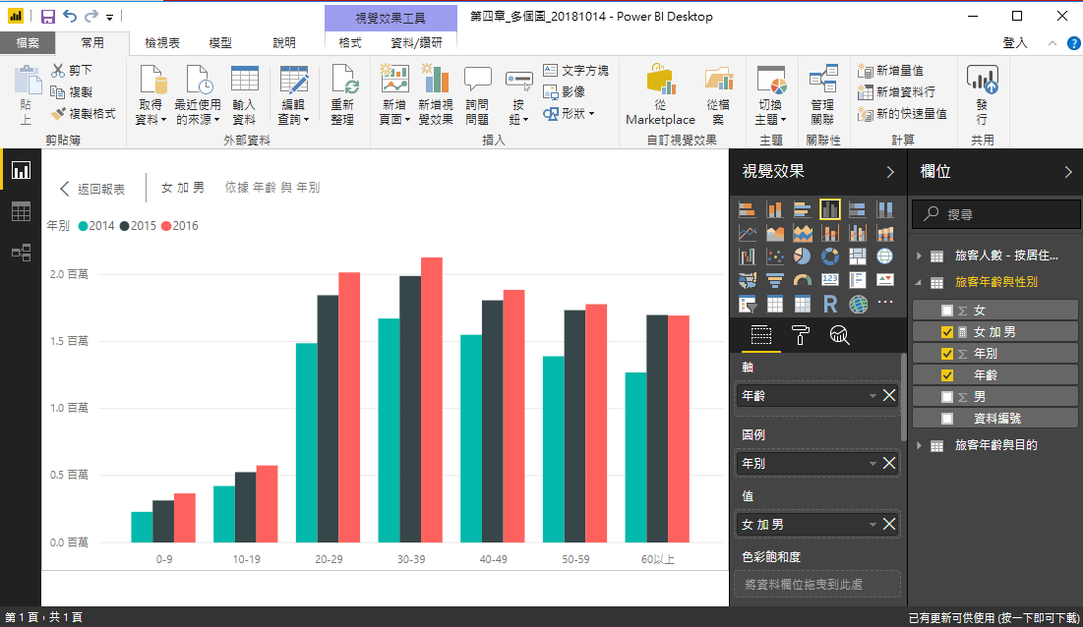
近三年觀光人數-依據年齡分析

Slide 43
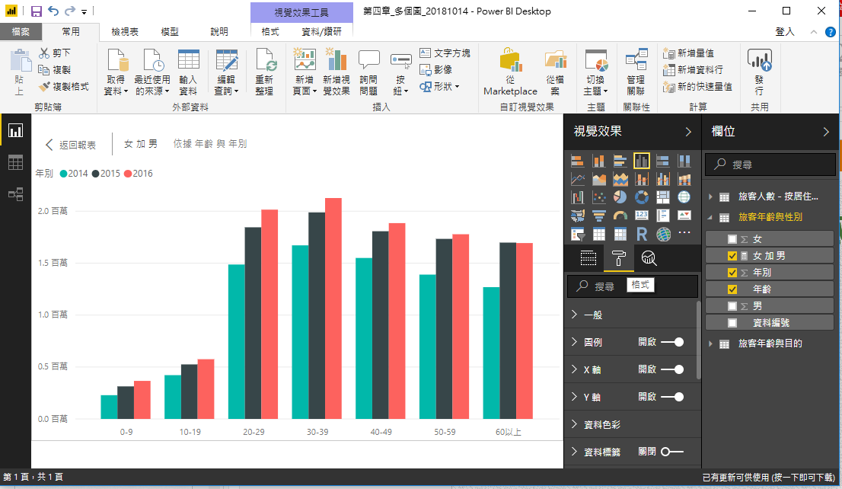
近三年觀光人數-依據年齡分析
在視覺效果下按格式

Slide 44
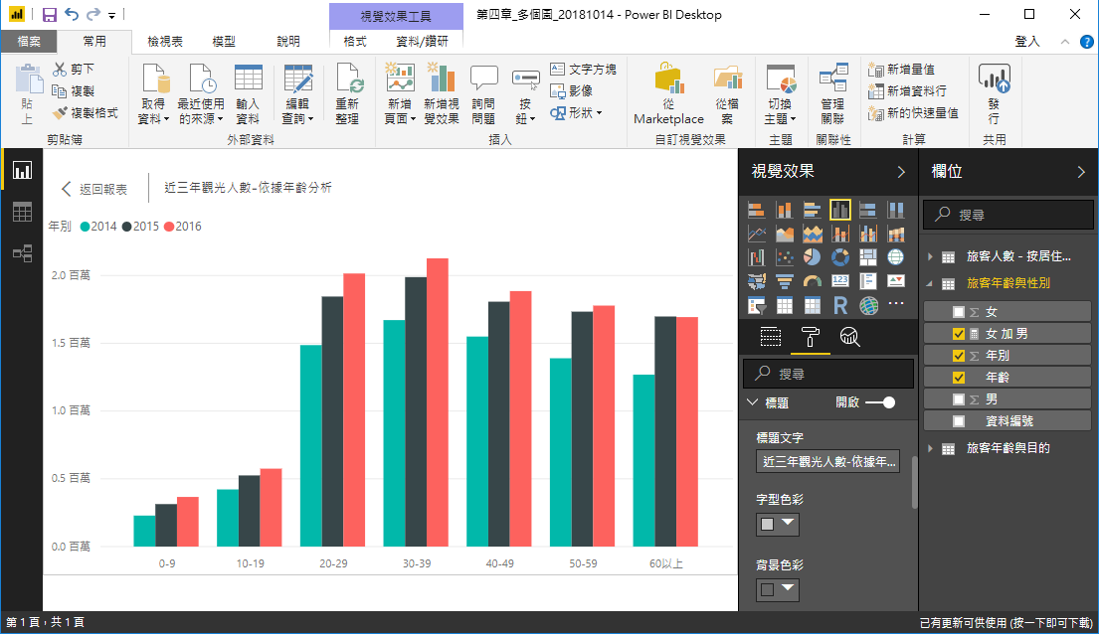
近三年觀光人數-依據年齡分析
在標題下將標題文字改為
近三年觀光人數-依據年齡分析

Slide 45
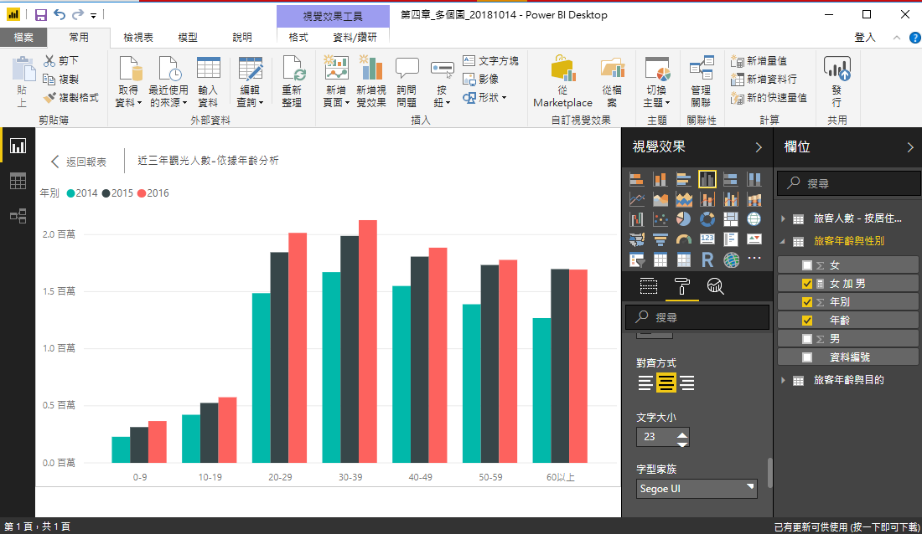
近三年觀光人數-依據年齡分析
在標題下將對齊方式改為置中
將文字大小改為23

Slide 46
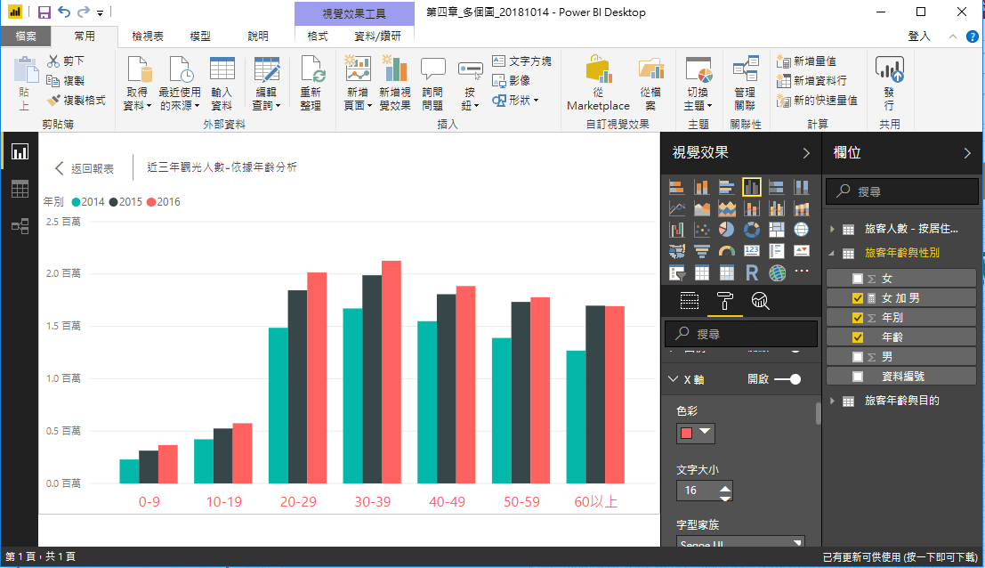
近三年觀光人數-依據年齡分析
在X軸下將色彩改為#fd625e
將文字大小改為16

Slide 47
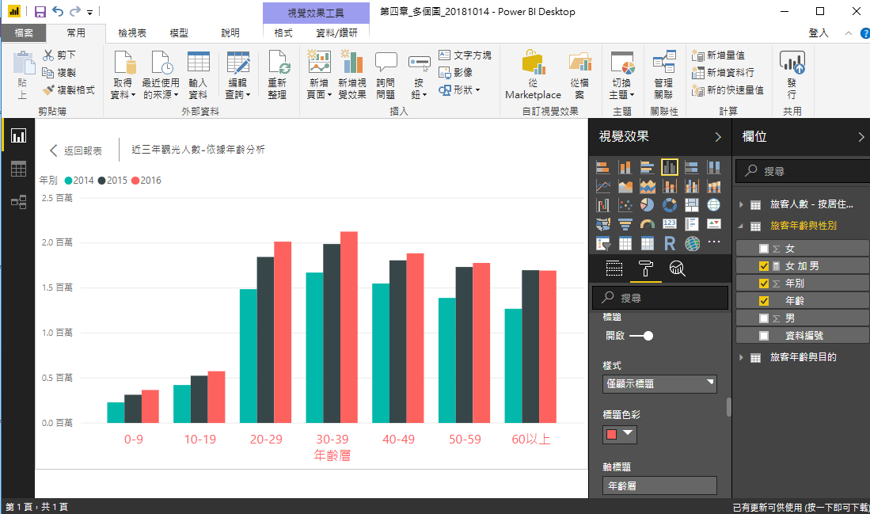
近三年觀光人數-依據年齡分析
在X軸下將標題改為開啟
將標題色彩改為#fd625e
將軸標題改為年齡層

Slide 48

近三年觀光人數-依據年齡分析
在Y軸下將色彩改為#689fb0
將文字大小改為15

Slide 49
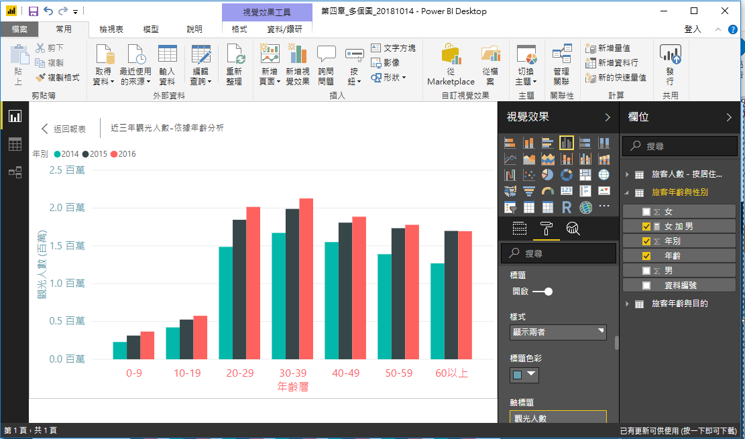
近三年觀光人數-依據年齡分析
在Y軸下將標題改為開啟
將標題色彩改為#689fb0
將樣式改為顯示兩者
將軸標題改為觀光人數

Slide 50
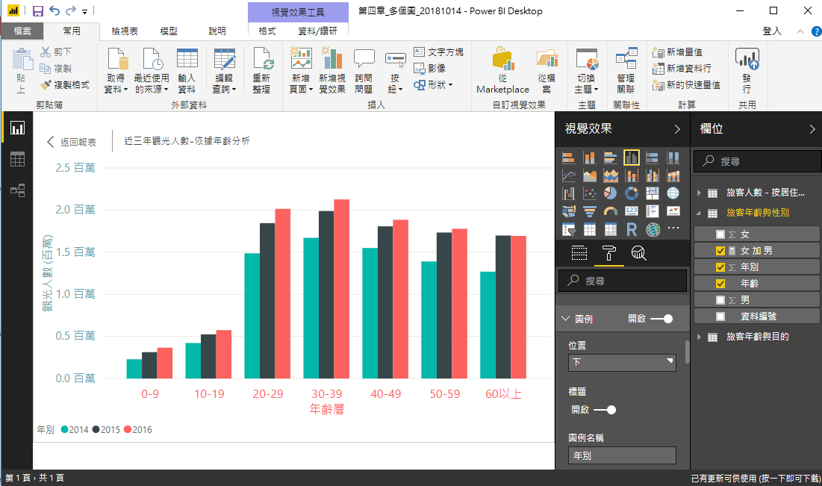
近三年觀光人數-依據年齡分析
在圖例下將位置改為下

Slide 51
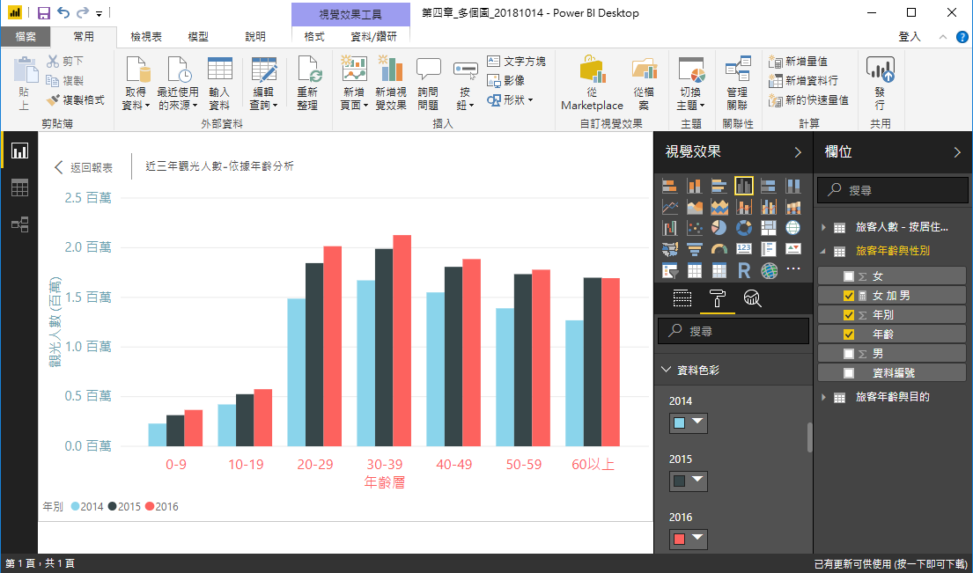
近三年觀光人數-依據年齡分析
在資料色彩下將2014改為淺藍

Slide 52
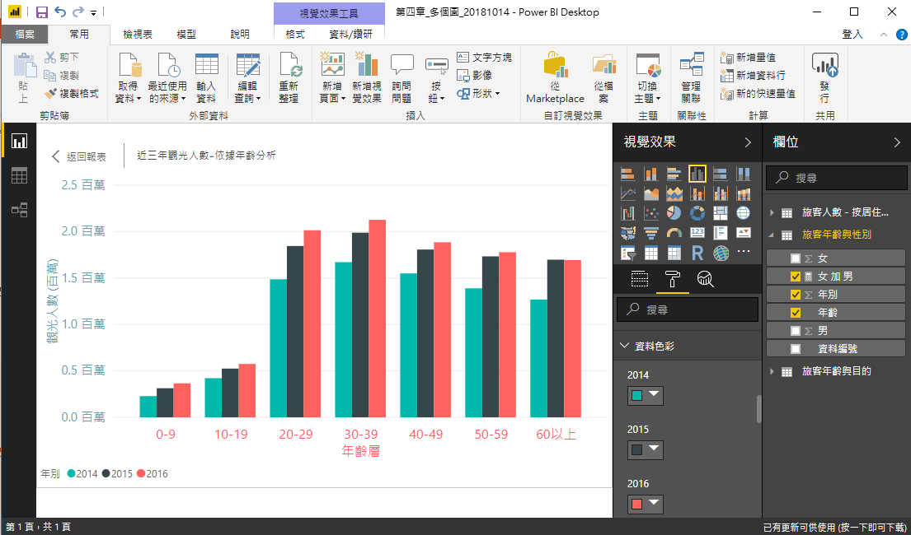
近三年觀光人數-依據年齡分析
在資料色彩下將2014改為青色
完成後按返回報表

Slide 53
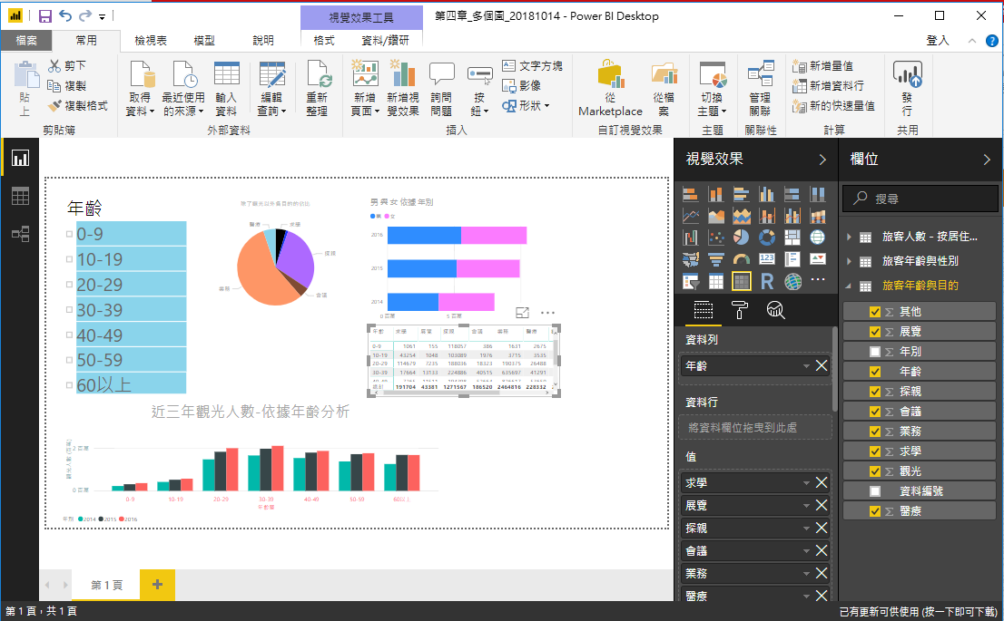
近三年旅客來訪目的-依據年齡分析
進入焦點模式
在右邊視覺效果下選矩陣, 左邊出現矩陣
在右邊旅客年齡與目的下
資料列選年齡
值選求學, 展覽, 探親, 會議, 業務, 醫療, 觀光, 其他

Slide 54
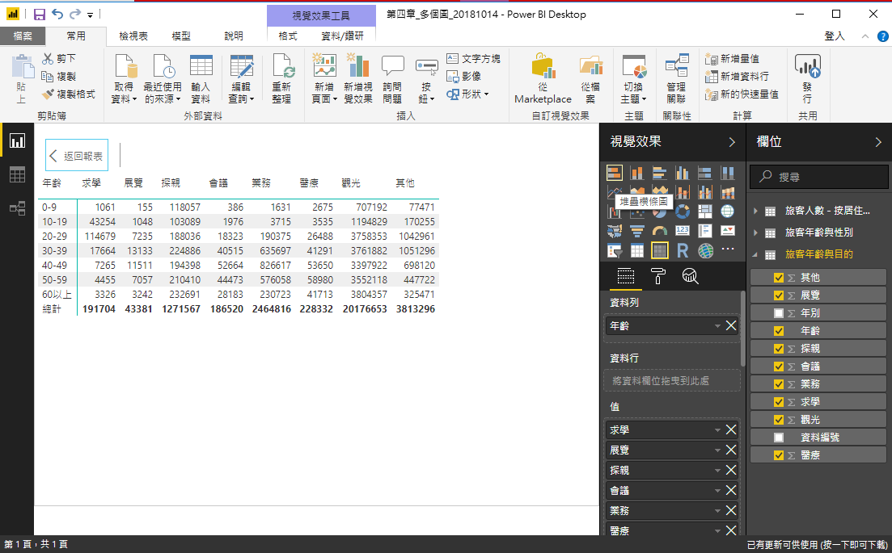
近三年旅客來訪目的-依據年齡分析
在右邊視覺效果下選堆疊橫條圖

Slide 55
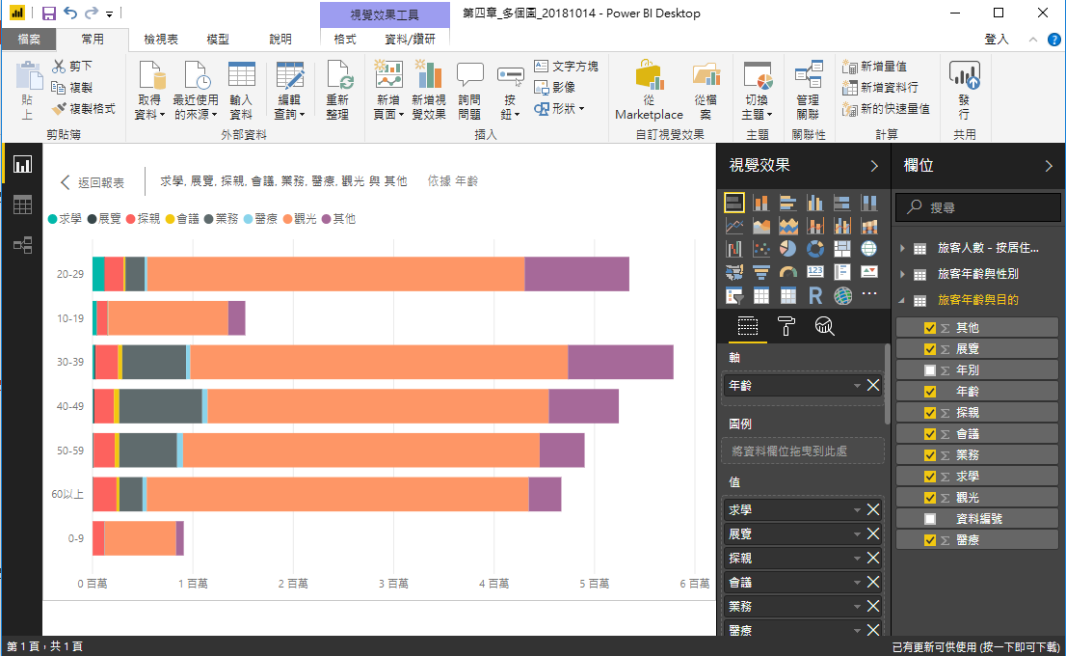
近三年旅客來訪目的-依據年齡分析

Slide 56

近三年旅客來訪目的-依據年齡分析
在標題下將標題文字改為
近三年旅客來訪目的

Slide 57

近三年旅客來訪目的-依據年齡分析
完成後按返回報表
在標題下將對齊方式改為置中
將文字大小改為23

Slide 58
近三年旅客來訪目的-依據年齡分析
拉大視窗, 拉大近三年旅客來訪目的圖

Slide 59

近三年旅客來訪目的-依據年齡分析
將觀光移到最上面

Slide 60

近三年旅客來訪目的-依據年齡分析

Slide 61

近三年旅客來訪目的-依據年齡分析

Slide 62

近三年旅客來訪目的-依據年齡分析
變更資料色彩

Slide 63

完整的視覺圖表呈現

Slide 64
付出最多的人，也是收穫最多的人
~共勉之~

